Slide 1
Применение интерактивной доски в условиях ДО при введении ФГОС

Slide 2
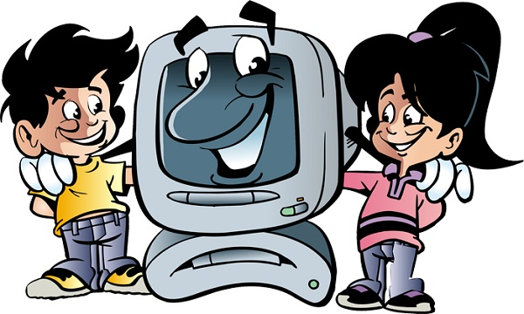
Применение интерактивных методов обучения в МБДОУ «Д/с №10»
Воспитатели МБДОУ
«Д/с №10»:
Гандрабатая Ирина Александровна
Куцан Елена Михайловна

Slide 3


Владеть ИКТ-компетенциями, необходимыми и достаточными для планирования, реализации и оценки образовательной работы с детьми раннего и дошкольного возраста
Профессиональный
стандарт педагога
«В стремительно меняющемся открытом мире главным профессиональным качеством, которое педагог должен постоянно демонстрировать своим воспитанникам, становится - умение учиться»

Slide 4
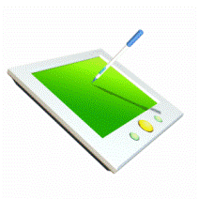

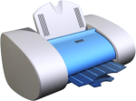





Использование современного оборудования в нашем детском саду:
Компьютеры
Документ-камера
Интерактивная доска
Планшетные компьютеры
Видеокамера
Фотокамера
Магнитофоны
Телевизоры с DVD приставками
Интерактивный пол
Оформление документации,
повышение проф.мастерства

Slide 5
По сравнению с традиционными формами обучения дошкольников ИКТ обладают рядом преимуществ:
предъявление информации на мониторе в игровой форме вызывает у детей огромный интерес; движение, звук надолго привлекают внимание
позволяет моделировать такие жизненные ситуации, которые нельзя увидеть в повседневной жизни, неожиданные и необычные эффекты;
проблемные задачи, поощрение ребенка при их правильном решении самим компьютером являются стимулом познавательной активности детей;
ребенок сам регулирует темп и количество решаемых игровых обучающих задач;
использование «шторок», лазерных указок, «волшебных» палочек развивает не только творческое мышление, моторику и координацию ребенка, но и позволяет ему вернуться назад, посмотреть, где были допущены ошибки, проанализировать свою работу.
в процессе своей деятельности дошкольник приобретает уверенность в себе, в том, что он многое может;
компьютер привлекателен для детей, как любая новая игрушка; компьютер очень "терпелив", никогда не ругает ребенка за ошибки, а ждет, пока он сам исправит их.

Slide 6
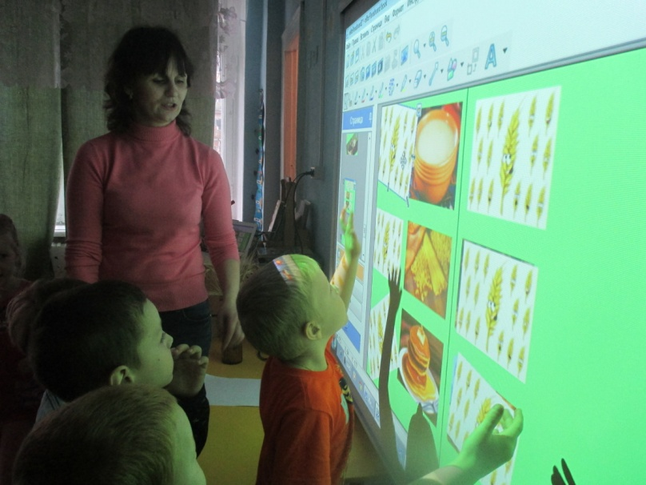
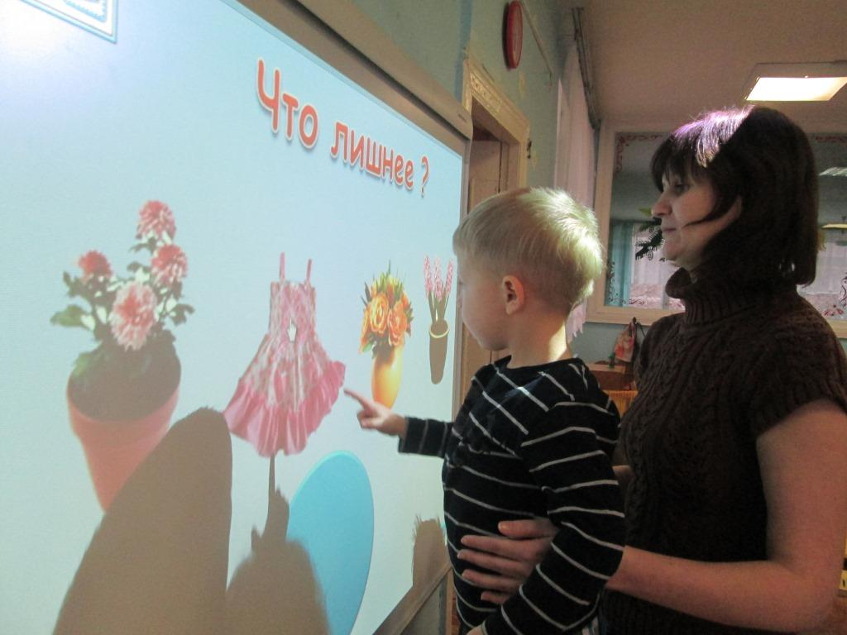
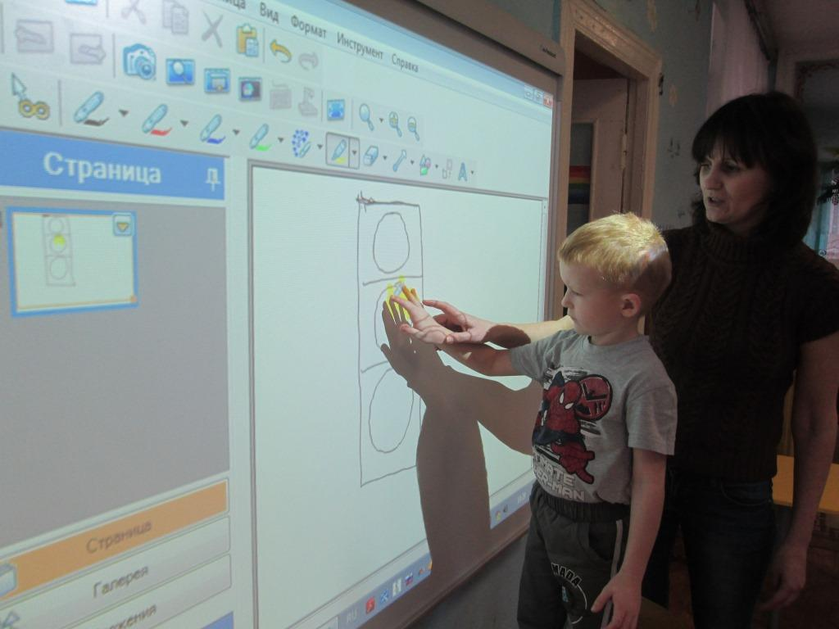
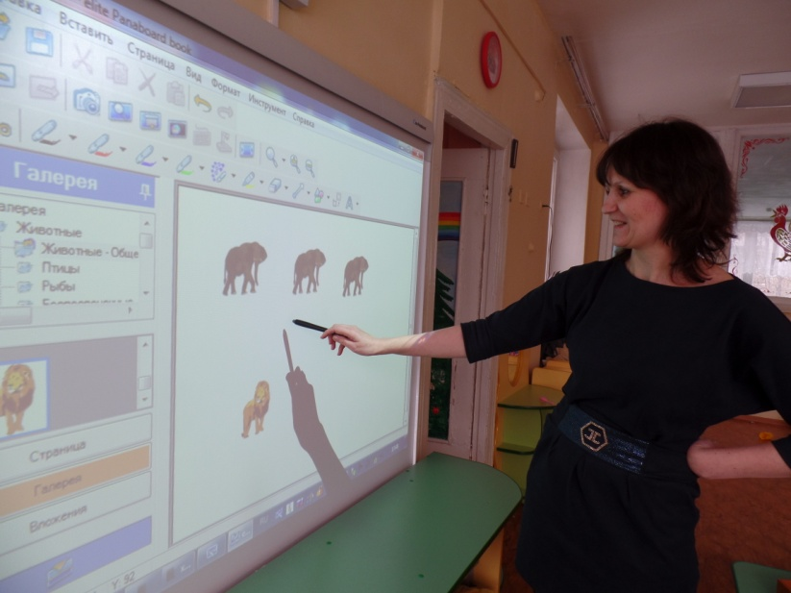
Мои первые шаги по использованию ИКТ

Slide 7
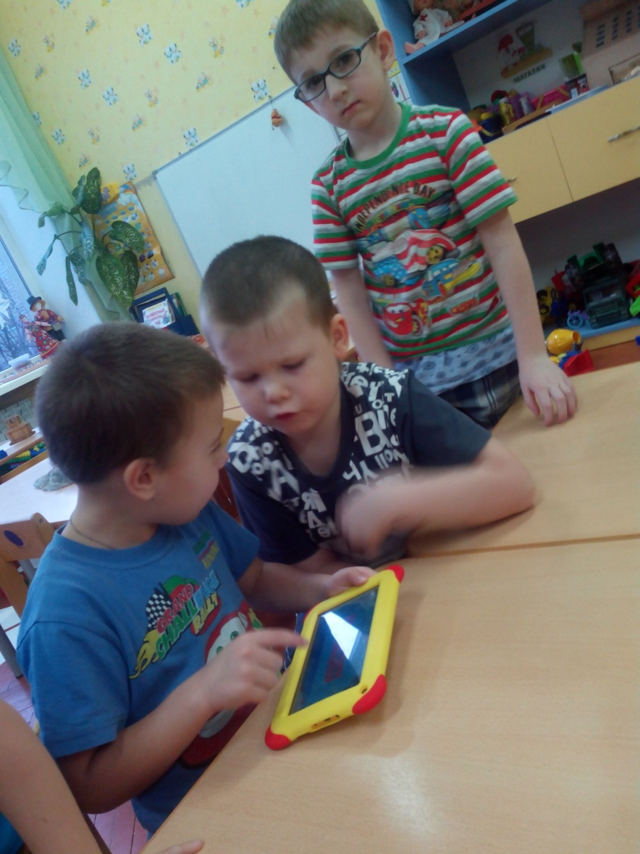
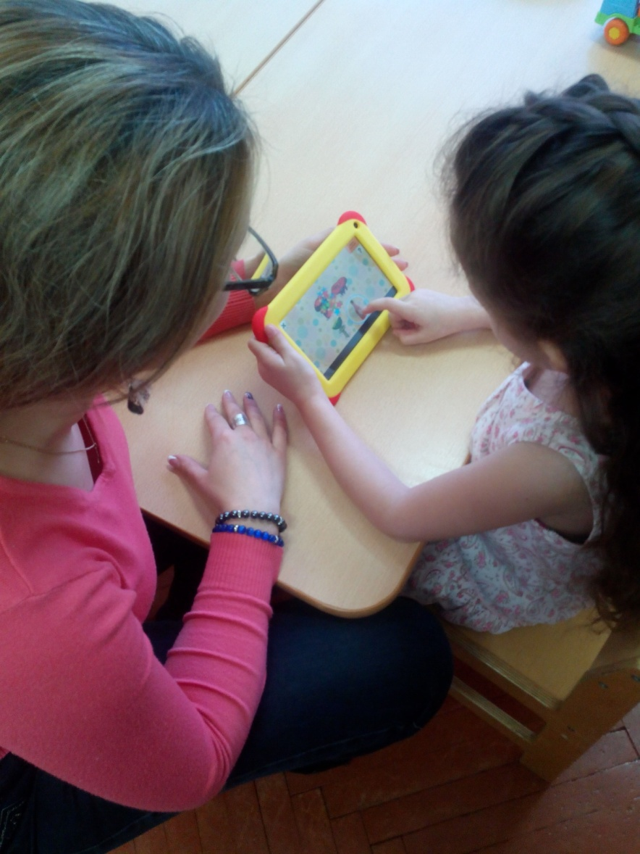

Slide 8
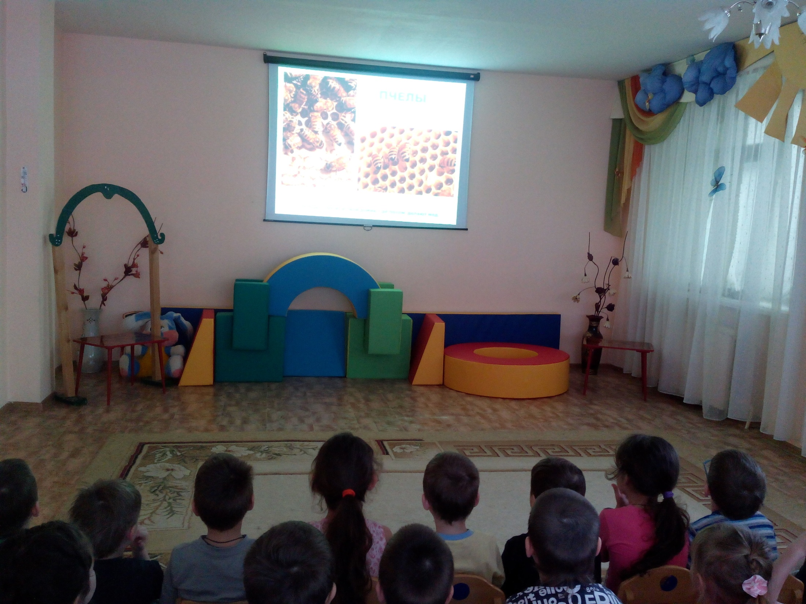

Slide 9
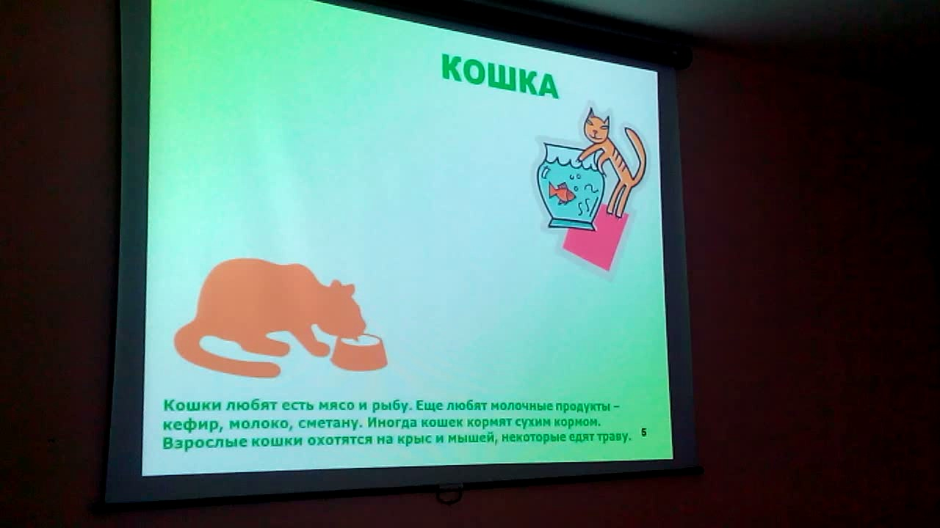

Slide 10
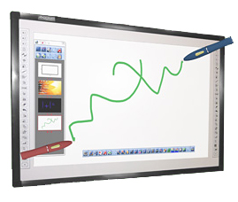



З А Ч Е М ?
П О Ч Е М У ?
Ч Т О ?
К А К В О В С Ё М Э Т О М Р А З О Б Р А Т Ь С Я ?

Slide 11
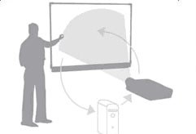
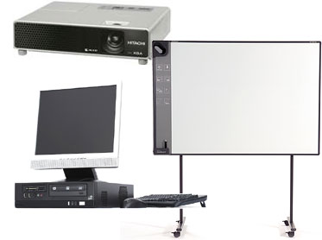
Что такое интерактивная доска?
Интерактивная доска - это основной элемент интерактивной системы, состоящей из проектора, компьютера, драйвера интерактивной доски и специализированного ПО.

Slide 12

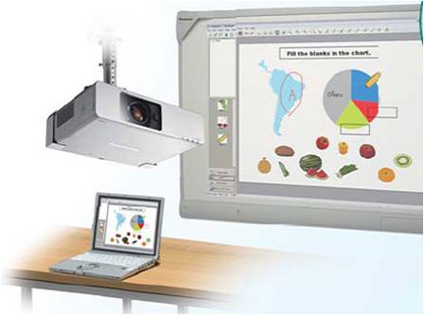

Slide 13

Интерактивная доска в детском саду помогает выполнять следующие задачи:
проводить обучение детей при помощи новейших образовательных технологий;
служить развлекательным и игровым центром;
решать организацию широкого круга образовательных и развлекательных задач;
обладать максимальным удобством работы, как для детей, так и для воспитателей;
знакомить детей с возможностями и навыками компьютерных технологий.

Slide 14
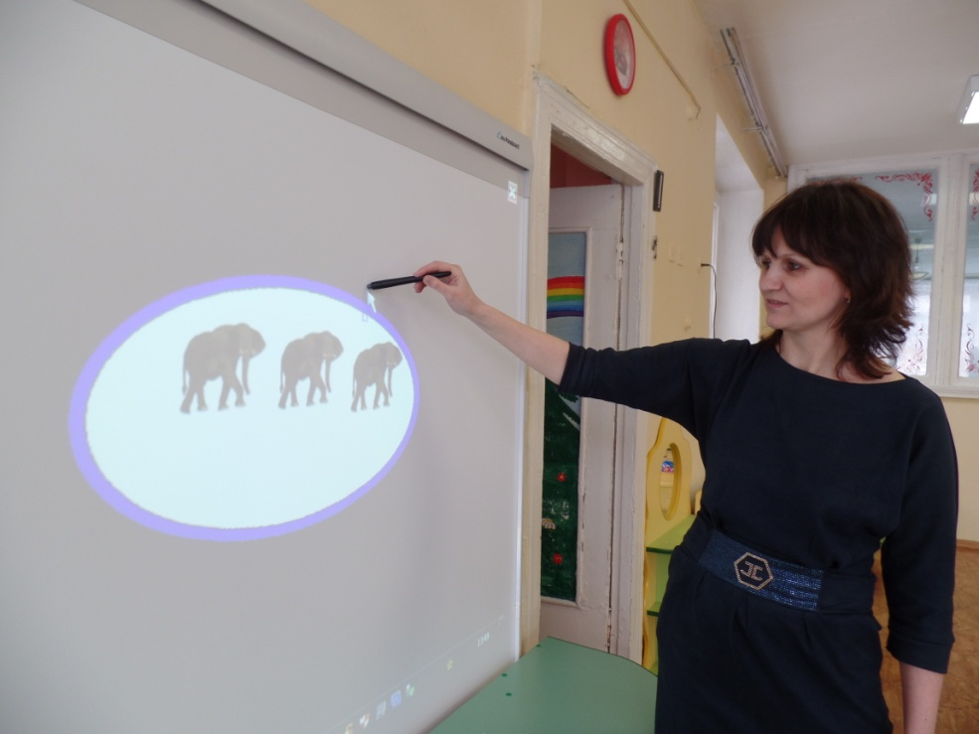
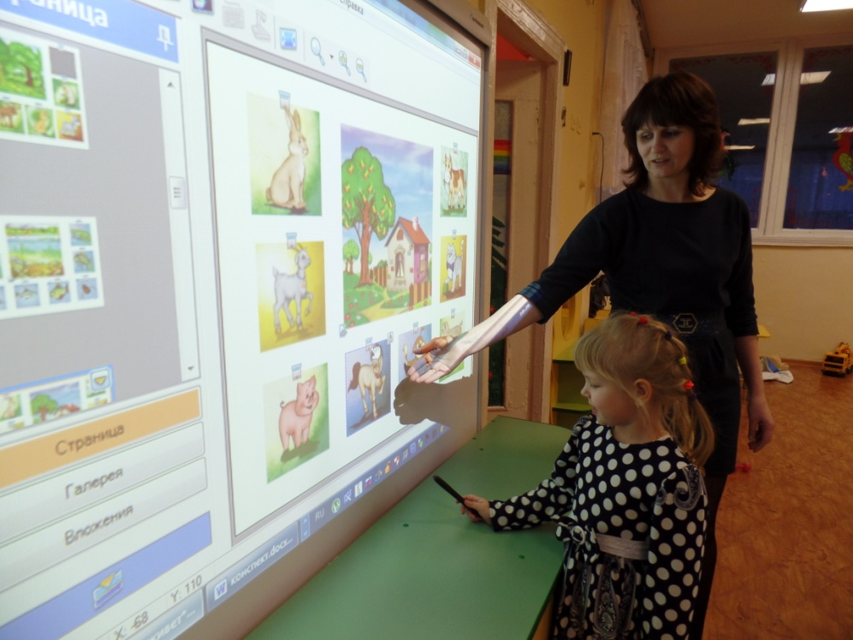

Мои первые успехи

Slide 15
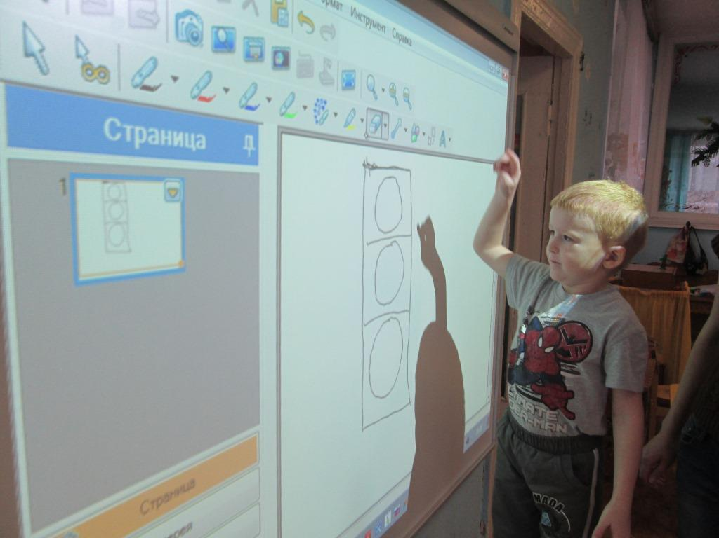

Slide 16
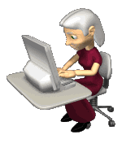
Какие навыки необходимы педагогам для применения интерактивной доски:
Начальные знания устройства компьютера;
Работа в программах: Word, PowerPoint, Elit Ponaboard;
Практика работы в Интернете (поиск изображений, звуков, готовых презентаций и обучающих программ)
Желание и стремление осваивать современные ИКТ ☺

Slide 17
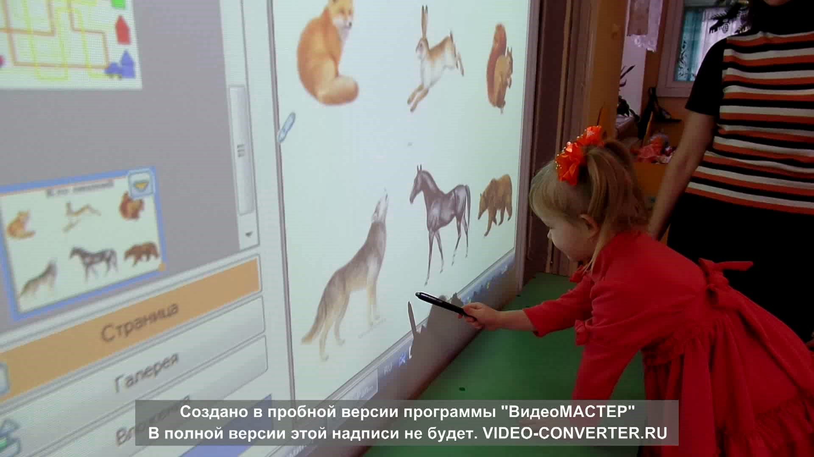

Slide 18
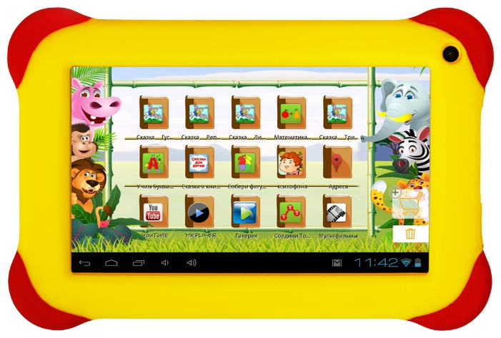

Преимущества и недостатки планшетного компьютера

Slide 19
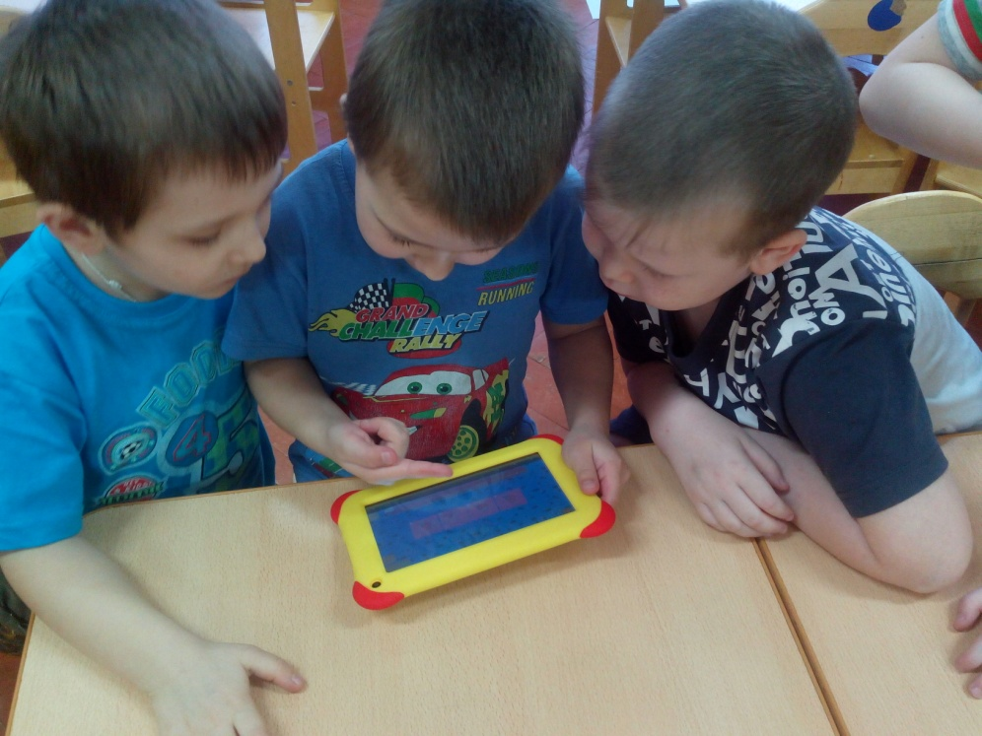
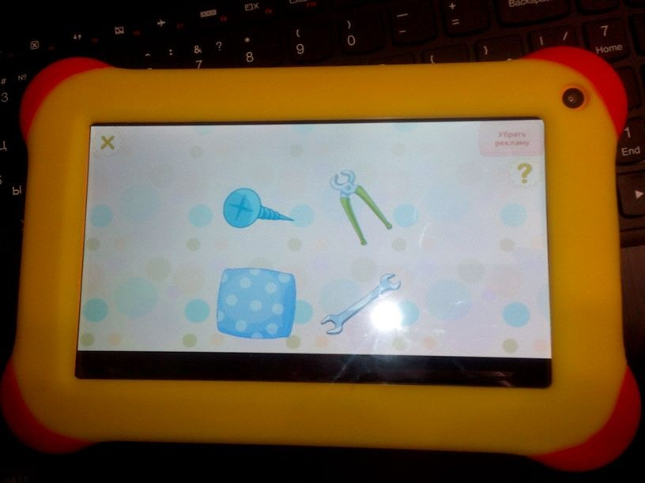
+ Мобильность устройства: легкий планшет, удобен в использовании, сенсорный экран – особенно нравится детям;
+ Богатый функционал: аудио-, видео- материалы, различные развивающие игры на логику, мышление, внимание, память, пазлы, лабиринты и мн. др.
Для большинства развивающих программ и обучающих игр необходимо постоянное подключение к сети Интернет;
Наличие платного контента затрудняет загрузку желаемых приложений, как правило наиболее действенных и нужных.

Slide 20
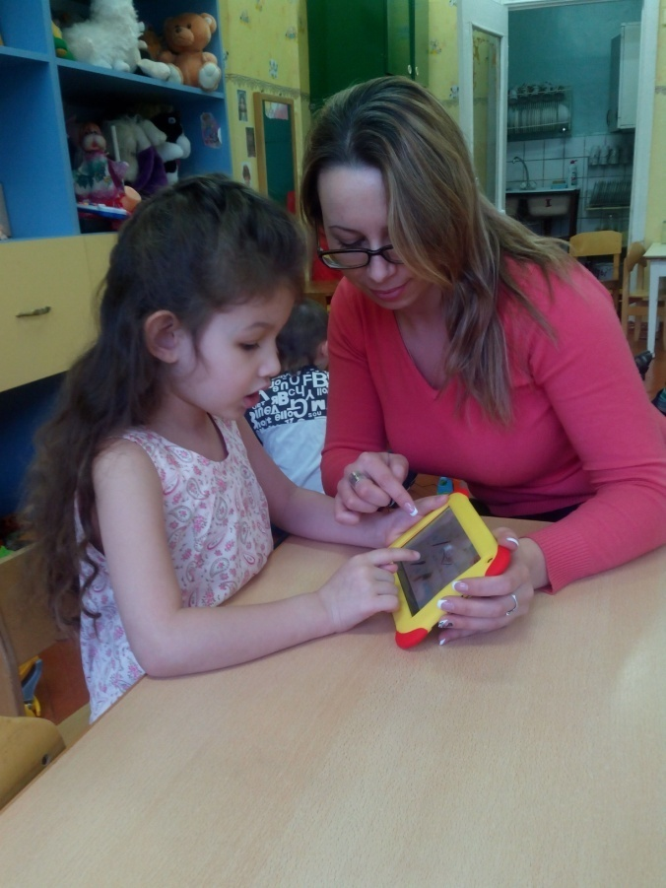
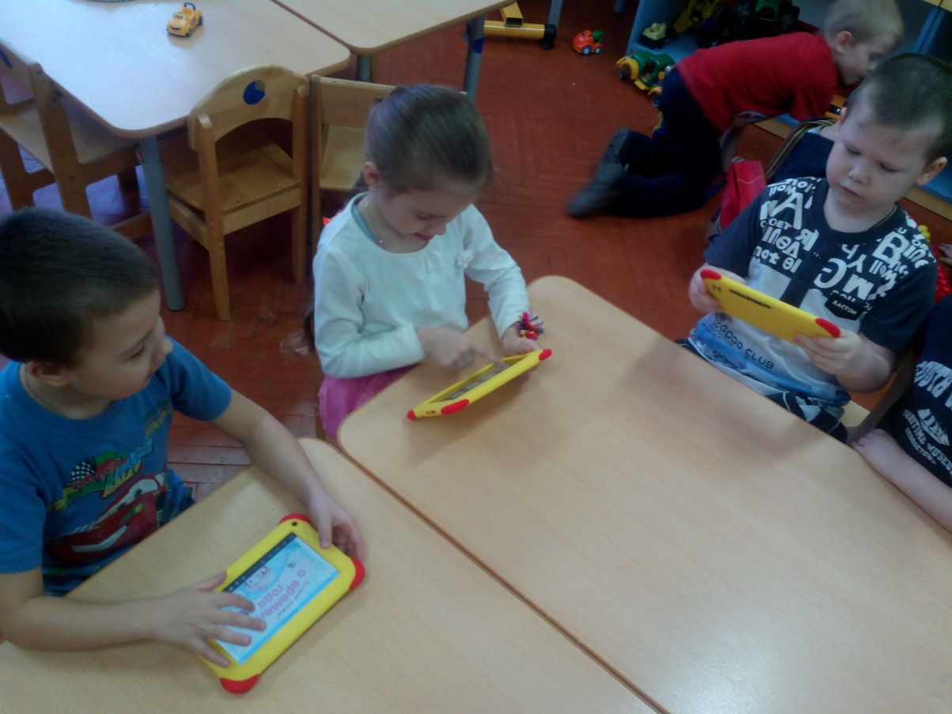
Использование планшета в образовательной деятельности:
Возможно применение как в индивидуальной, так и в подгрупповой (2-4 ребенка) работе. всей группой могут использоваться только
аудио-возможности планшета.

Slide 21
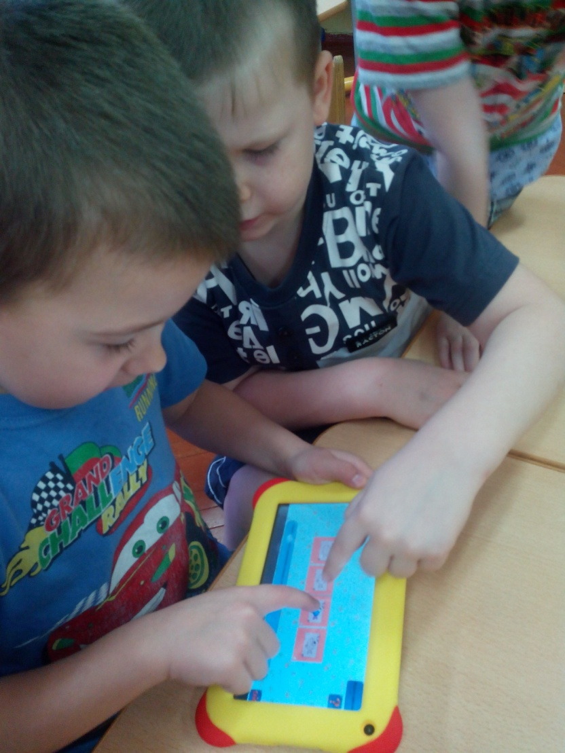
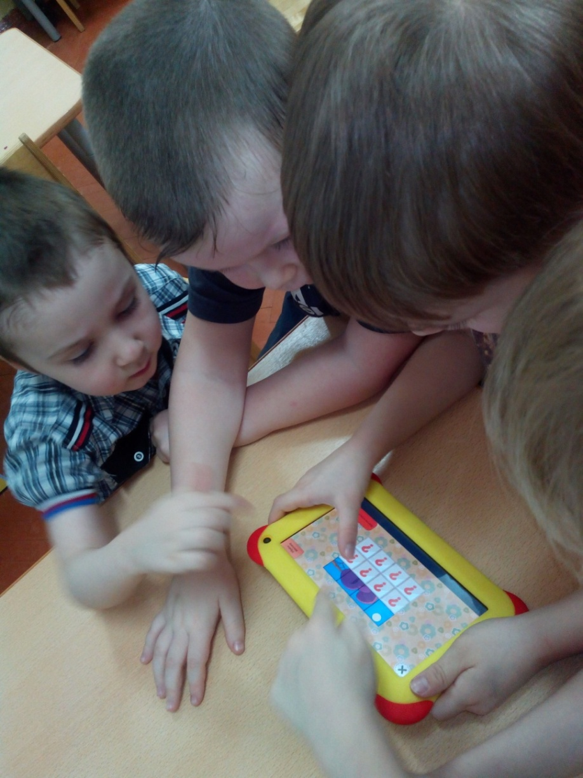

Slide 22
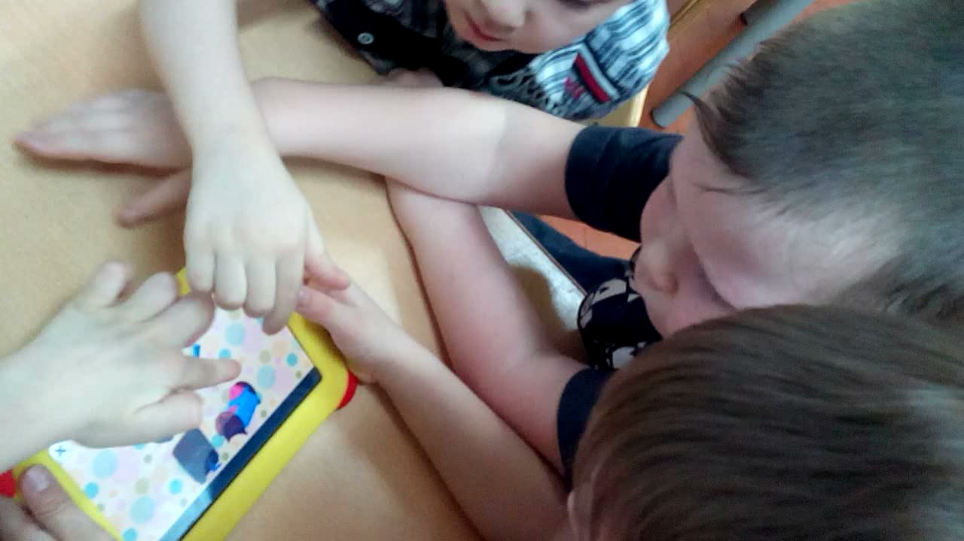


Slide 23
Возможности планшетного компьютера в различных областях согласно ФГОС:
Социально –коммуникативное развитие: приобщение детей к ИКТ, повышение самооценки детей и уверенности в своих силах.. Мотивация детей к успешному обучению . Планшет как поощрение, служит развлекательным и игровым центром;
Познавательное развитие: развивающие и обучающие игры: «найди лишнее», «найди пару», «пройди лабиринт» и мн. др. Развитие логики, смекалки и внимания
Речевое развитие: просмотр видеороликов по тематике недели. Прослушивание аудио-сказок;
Художественно-эстетическое развитие: раскраски, «найди отличия», программа сенсорного рисования, развитие музыкального восприятия и памяти, прослушивание звуков (животных, машин, природы и пр.);
Физическое развитие: развитие моторики, координация работы руки и глаза.

Slide 24
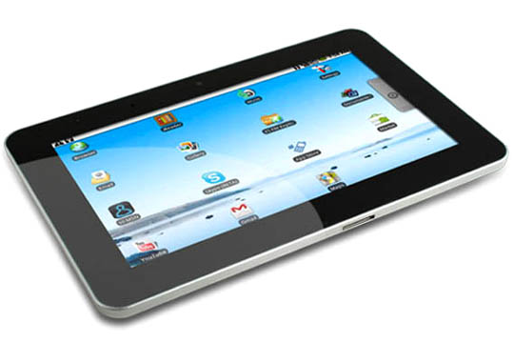
Какие навыки необходимы педагогам для применения планшетного компьютера:
Начальные знания устройств на платформе Android;
Практика работы в Интернете, PlayMarket (поиск и скачивание изображений, звуков, видео, готовых презентаций и обучающих игр и программ)
Желание и стремление осваивать современные ИКТ ☺

Slide 25
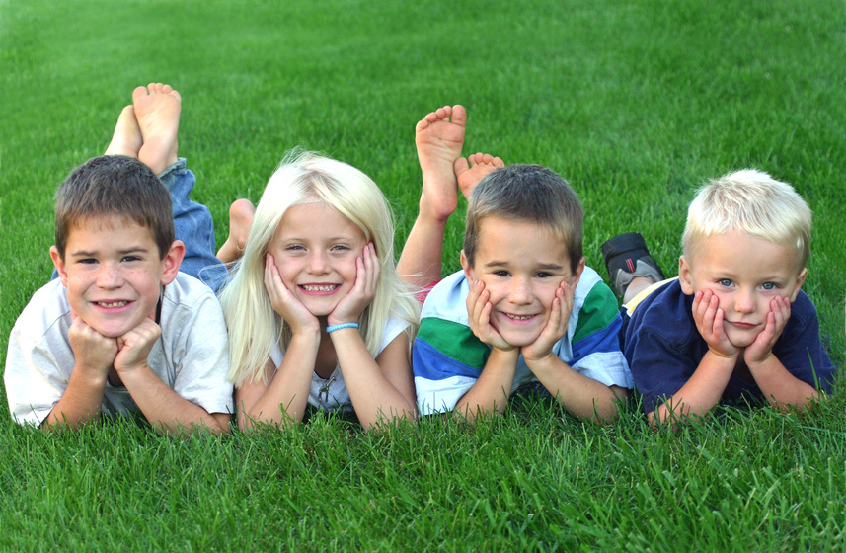
Спасибо за внимание!

